Slide 1

우분투 리눅스 실습 10주차
10장 – 사용자 관리
11장 – 네트워크 설정
12장 – 원격 접속과 FTP

Slide 2
실습 조교
김유진
- 010 7550 0882
- lakeeye1220@gmail.com
허서훈
- 010 2030 5889
- sh931123@gmail.com
연구실 : 513호
- 문의 사항은 문자 또는 email

Slide 3
유의 사항
이론 수업 후에, 책에 있는 예제를 직접 따라 해보는 것이 좋습니다.
실습을 먼저 완료한 학생은 실습실을 나가거나, 자신의 자리에서 다른 공부를 하시길 바랍니다.
실습을 완료한 친구는 다른 친구들에게 논리적인 오류의 힌트를 주는 것은 괜찮지만 코드 대부분을 알려주는 경우에 두 사람 모두 감점조치를 취하겠습니다.
제출한 실습 파일의 코드가 다른 사람과 동일 할 시, 감점 조치를 취하겠습니다.

Slide 4
실습 제출 방식
실습 시간 내에 검사를 받지 못한 경우
제출 파일
- 실습 코드 캡처 (파일 저장 : n번 코드)
- 각 실습 문제에 대한 결과 캡처 (캡처 파일 저장 : n번 결과)
메일 제목 & 파일 제목
- [리눅스]n주차_학번_이름
제출 기한
- 실습이 이루어진 주의 토요일 자정 까지 (AM 12:00)

Slide 5
준비 사항
리눅스 사용자
- 사용자 계정 : user1
- 사용자 비밀번호 : ubuntu1

Slide 6
실습 문제
1번 문제
  다음 내용에 해당하는 사용자 계정을 생성한 후 다음을 수행하시오.
- 사용자 계정 생성 시 홈 디렉터리에 로그인ID 과 같은 디렉터리를 지정
- Lin01의 로그인 ID를 Lin11로 변경하시오
- Lin02의 UID를 1600으로 바꾸고, 로그인 셸을 C셸로 변경하시오
로그인 ID | 로그인 셸 | UID | 2차 그룹 | 설명
Lin01 | C 셸 | 1500 | 1000 | Lin01
Lin02 | Bash 셸 | 1501 | 1000 | Lin02

Slide 7
실습 문제
2번 문제
  2015를 GID로 갖는 그룹 grpLin을 생성한 후 다음을 수행하시오
- 생성한 그룹에 비밀번호를 생성하시오.
- 1번 문제에서 생성한 두 계정을 grpLin 그룹에 멤버로 추가하시오.
. - 그룹에 대한 정보를 출력(grep)
3번 문제
  네트워크 실습
- 5번의 패킷을 보내 네트워크 통신을 확인하시오(computer.kangwon.ac.kr)
- 목적지까지의 경로를 출력하시오(computer.kangwon.ac.kr)

Slide 8
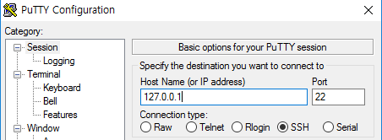
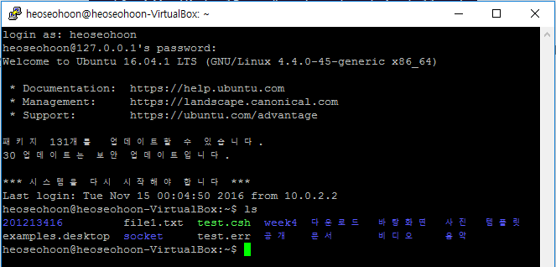
실습 문제
4번 문제
  putty를 설치하고 원격 접속하기
- http://putty.ko.softonic.com/ putty 다운로드
- 리눅스 상에서 ssh 설치하기
- VirtualBox 설정(뒷 페이지 참고)
- putty 실행 후 접속(IP, Port 입력)
- 리눅스 ID, PW 입력 후 접속

Slide 9
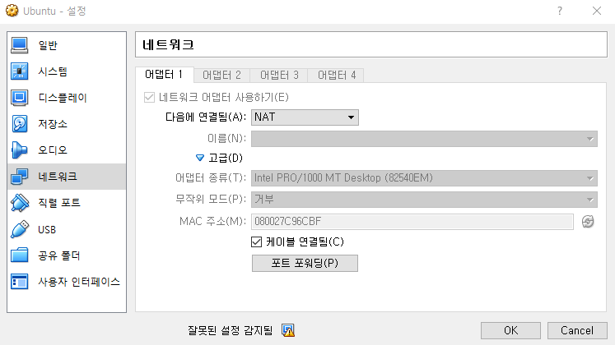
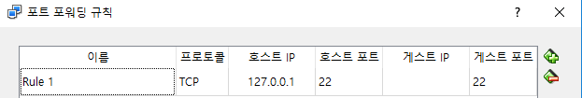

실습 문제
리눅스 IP주소 입력
4번 문제
리눅스 IP주소 확인 : ifconfig

Slide 10
수고하셨습니다.

